Slide 1


blok 4
Week 10 dag 1

Slide 2

Hondwoord
Ik hoor een t. Ik maak het woord langer en weet dan of ik een d of een t moet schrijven.

Slide 3
afgrond

Slide 4
oplaadpunt

Slide 5
opvoedtechniek

Slide 6
vindplaats

Slide 7
jeugdwoordenboek

Slide 8


Slide 9


Slide 10

blok 4
Week 10 dag 2

Slide 11
Hondwoord
Ik hoor een t. Ik maak het woord langer en weet dan of ik een d of een t moet schrijven.

Slide 12
eeuwigheid

Slide 13
kleinigheid

Slide 14
universiteit

Slide 15
verantwoordelijkheid

Slide 16
diversiteit

Slide 19

blok 4
Week 11 dag 1

Slide 20
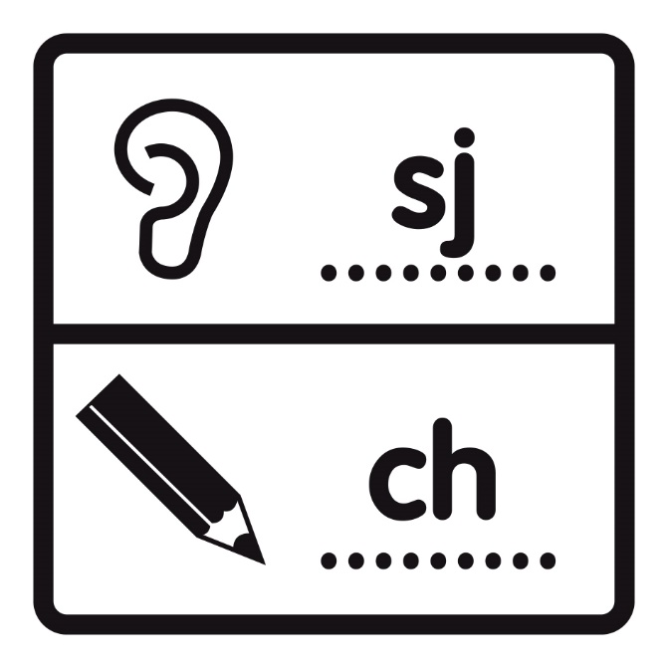
Chefwoord
Je hoort de sj maar je schrijft ch.

Slide 21
de chips

Slide 22
de brochure

Slide 23
de chirurg

Slide 24
de ketchup

Slide 25
de machine

Slide 28
blok 4
Week 11 dag 2

Slide 29
Chefwoord
Je hoort de sj maar je schrijft ch.

Slide 30
de chocola

Slide 31
de capuchon

Slide 32
de recherche

Slide 33
de charme

Slide 34
de charmeur

Slide 37

blok 4
Week 12 dag 1

Slide 38

Politiewoord
Je hoort de tsie maar schrijft tie.

Slide 39
de directie

Slide 40
de reactie

Slide 41
de combinatie

Slide 42
de organisatie

Slide 43
de justitie

Slide 46
blok 4
Week 12 dag 2

Slide 47
Politiewoord
Je hoort de tsie maar schrijft tie.

Slide 48
de demonstratie

Slide 49
de relatie

Slide 50
de traditie

Slide 51
de felicitatie

Slide 52
de actie

